Slide 1
Nouveau logiciel pour les inscriptions aux compétitions

Slide 2
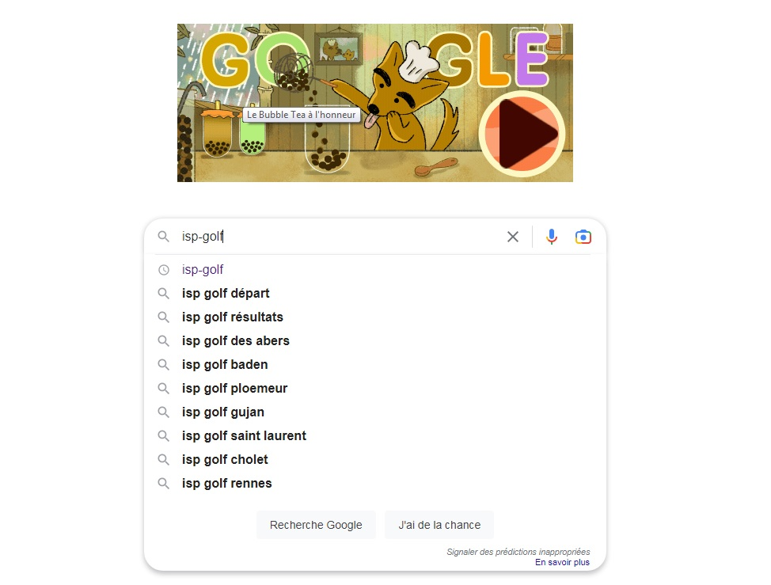
Dans la barre du navigateur
rechercher isp-golf

Slide 6
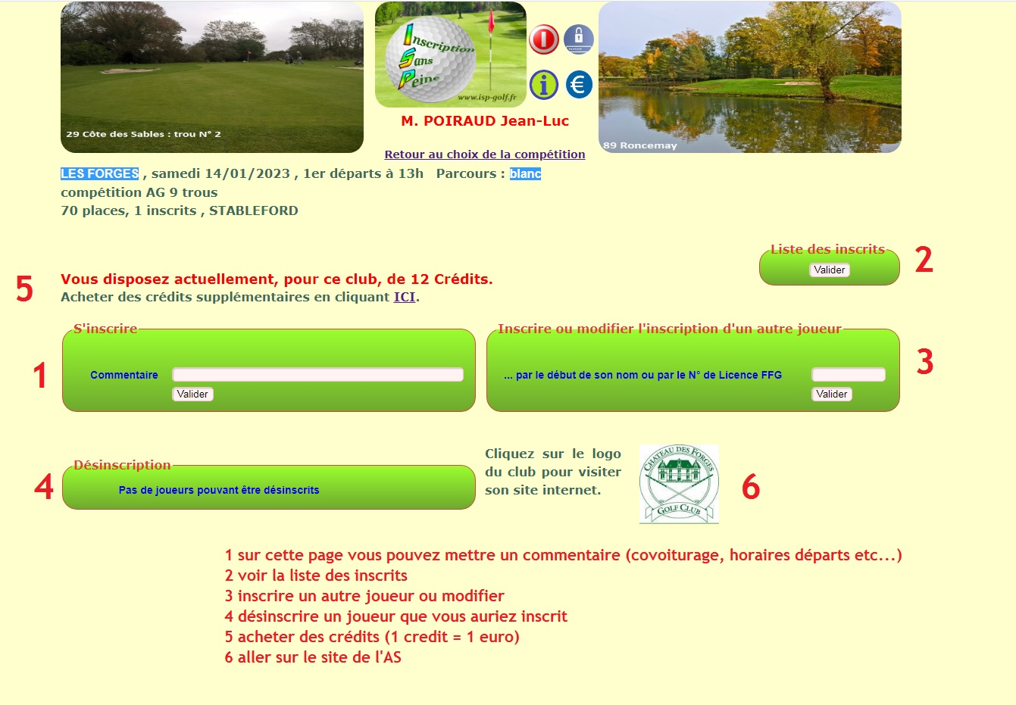

Slide 8
Si c’est une compétition avec droit de jeux
vous devez avoir acheté des crédits pour pouvoir vous inscrire

Slide 10
En confirmant on est redirigé
vers le règlement par carte bancaire

Slide 11
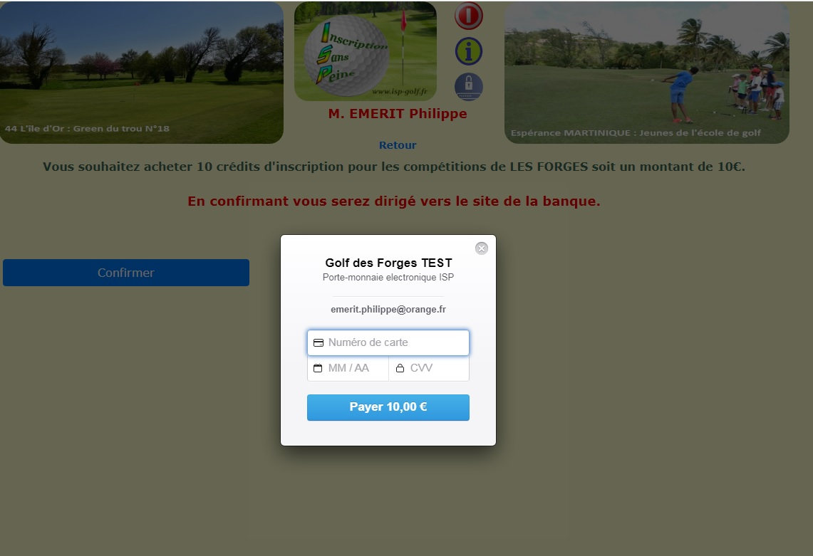

Slide 12
